Slide 1

Omslagsbild (byt ut)
KASSÖR I FÖRENING
Teams-kurs för blivande kassörer
Upplägg baserat på Kassören (Gunilla Jerlinger)

Slide 2

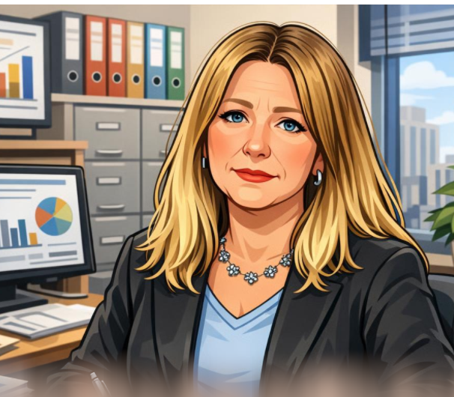
Kursledare
Bakgrund och erfarenheter
Namn: Malin Wikman
Yrke idag: Ekonomichef
Erfarenhet av föreningsarbete och ekonomi:
Musikförening för ungdomar
Unga örnar
Politisk förening
Favoritcitat:
” Ekonomi handlar ytterst inte om siffror, utan om vilka möjligheter
som kan förverkligas ”

Slide 3

Agenda
Kursens upplägg
1. Ditt viktiga uppdrag
  Förtroende, lagkrav, styrelsens ansvar
2. Din roll som kassör
  Arbetsordning, rapportering, budget, samspel
3. Dina arbetsuppgifter
  Betalningar, verifikationer, bokföring, rapporter
4. Förvalta föreningens kapital
  Bidrag, placering, planering
5. Kassör i en stor förening
  Säkerhet, attest/utanordning, kontoplan
Avslut: checklista
Bild (byt ut)

Slide 4
1. Ditt viktiga uppdrag
Förtroende, ansvar och grundläggande regelverk

Slide 5

Förtroende och ansvar
Varför uppdraget är viktigt
Förtroendeuppdrag
  Medlemmarnas pengar ska hanteras med ordning och transparens
Styrelsens kollektiva ansvar
  Kassören har delegerat ansvar – men styrelsen ansvarar tillsammans
Bokföringsskyldighet
  Alla affärshändelser ska kunna följas och styrkas
Hållbar grund
  Rutiner + löpande uppföljning = trygghet

Slide 6
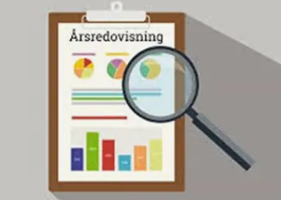
Lag & god redovisningssed
Ramar som skyddar förening och kassör
Bokföringslagen
  Löpande bokföring
  Verifikationer för varje affärshändelse
  Arkivering i minst 7 år
Årsredovisningslagen (ÅRL)
  Överskådlig uppställning och rättvisande bild
Förtroendeställning
  Brister kan ge ansvar – därför behövs tydliga rutiner

Slide 7

Utses och får befogenhet
Stadgar + konstituerande styrelsemöte
Hur kassör utses
  Direkt av årsmötet eller av styrelsen
Firmatecknare
  Beslut och information till bank/berörda
Behörighet & gränser
  Regler för utbetalningar och befogenheter
Attestregler
  Vem godkänner kostnader?

Slide 8
2. Din roll som kassör
Samarbete, rapportering och delegering

Slide 9

Samarbete i styrelsen
Arbetsordning, budget och rapporter
Arbetsordning
  Vem företräder föreningen? Vem får ta ut pengar?
Ekonomiska rapporter
  Visa intäkter/kostnader mot budget – inte bara saldo
Budget
  Ger ramar och gör styrelsen delaktig
Delegera
  Utse ansvariga för aktiviteter och kräv brutto-redovisning

Slide 10

Medlemmar & transparens
Gör ekonomin begriplig
Rapportera i fler lägen
  Inte bara på årsmötet – även löpande
Förklara varför
  Ex. vid avgiftshöjning: koppla till verksamhet och kostnader
Roller
  Revisorer granskar – enskild medlem tar inte över revisionen

Slide 11
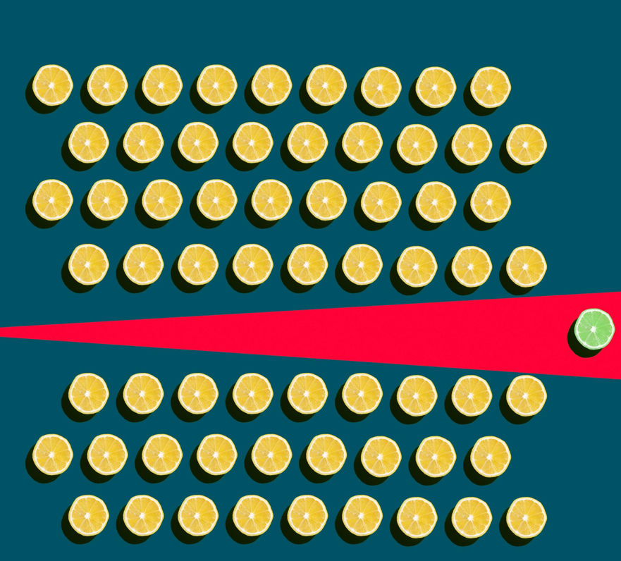
Revisorerna som stöd
Förebyggande, men utan jäv
Modern revision
  Förebyggande och rådgivande
Revisionsetik
  Revisorer kan ge råd – men inte bli för delaktiga
Kassörbyte
  Inventering av kassa/bank och protokoll vid överlämning

Slide 12
3. Dina arbetsuppgifter
Rutiner för betalningar, underlag och bokföring

Slide 13

Ordning och verktyg
Arbetsplats, pärmar och säker förvaring
Arbetsyta
  Skapa en plats (även hemma) där du kan jobba ostört
Verktyg
  Bokföringsprogram + pärmar/mappar för verifikationer och obetalda räkningar
Kontanter
  Undvik kontantkassa – sätt in kontanter snabbt
Grundprincip
  Var inte slarvig – rutiner är ditt skydd

Slide 14


Betalningar & intäkter
Medlemsavgifter, bidrag och aktiviteter
Giro/bank
  Styr flödet via konto (plus-/bankgiro)
Medlemsavgifter
  Avisera tydligt
  Bevaka i medlemsförteckning
  Påminn i tid – stadgar styr
Övriga intäkter
  Bidrag, räntor, lotteri/fest/loppis

Slide 15
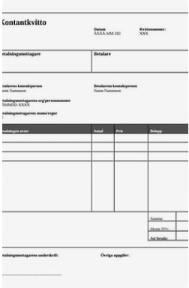
Kvitton & verifikationer
Vad måste finnas på underlaget?
Begär rätt kvitto
  Vid utlägg: kvitto i föreningens namn
Minimikrav
  Datum
  Vad det avser
  Belopp
  Motpart
  Identifiering/ver.nr
Attest
  Ska vara klar före utbetalning

Slide 16

Bokföring & uppföljning
Kontoplan, avstämning och rapport
Kontotyper
  Balans: tillgångar/skulder
  Resultat: intäkter/kostnader
Avstämning
  Stäm av kassa/giro/bank regelbundet
Kassörrapport
  Enkelt: saldo + större händelser + lägesbedömning

Slide 17
4. Förvalta föreningens kapital
Bidrag, placering och planering

Slide 18
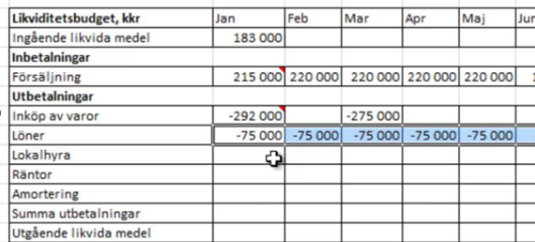
Kapital och finansiering
Små resurser kräver plan
Bidrag, anslag och gåvor
  Bevaka möjligheter – ansök i tid
Pengar i rätt tid
  Uteblivna avgifter/bidrag påverkar året
Placering
  Bevaka räntevillkor och ev. policy i stadgar
Planera användning
  Budget/likviditetsplan: när kommer pengar och när behövs de?

Slide 19
5. Kassör i en stor förening
Skärpta rutiner och mer avancerad redovisning

Slide 20

Större förening – vad ändras?
Säkerhet, attest och kontoplan
Säkerhet
  Försäkring, bankfack, lösenord och backup
Fler betalningssätt
  Bankgiro, autogiro, Swish
Attest vs utanordning
  Skilj på godkännande och betalning/bokföring
Kontoplan
  BAS/EUBAS – tydligare kontostruktur
Skatt/moms
  Kan bli aktuellt vid viss verksamhet

Slide 21
Checklista
Praktisk start för nya kassörer
Din första månad
  1) Läs stadgar + senaste bokslut
  2) Säkerställ firmateckning och behörigheter
  3) Struktur för underlag (pärm/mapp)
  4) Avstämningsrutin
  5) Första rapporten till styrelsen

